Slide 1
Réunion directeurs Tulle Dordogne
1er septembre 2017– TULLE Cité administrative

Slide 2
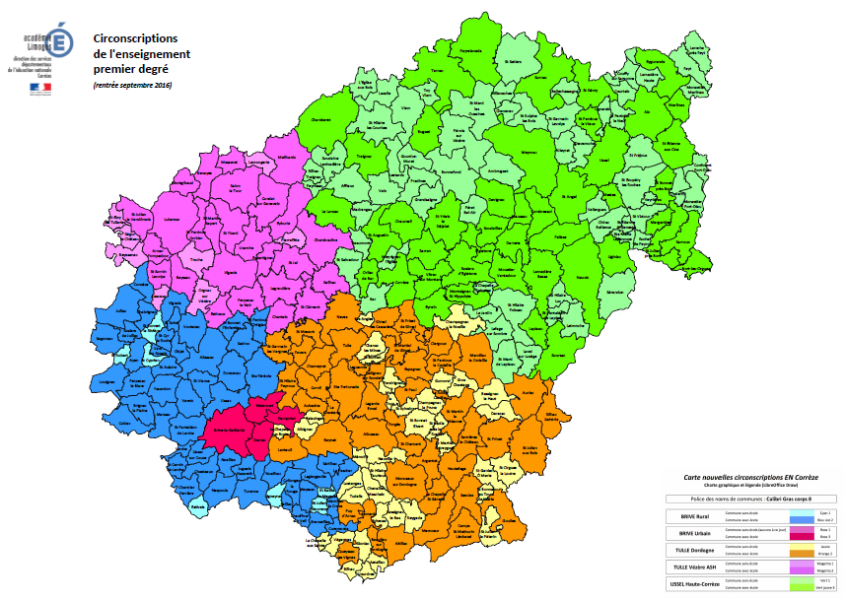
Tulle Dordogne : 54 écoles dont plus de 46% d’écoles à 1 et 2 classes

Slide 3
Evolution des effectifs depuis 2010
CANTONS | R 2010 | R 2011 | R 2012 | R 2013 | R 2014 | R 2015 | R 2016 | P 2017 | 30/06/2017
Argentat | 769 | 759 | 720 | 714 | 706 | 648 | 592 | 584 | 569
Midi Correzien | 272 | 268 | 266 | 242 | 255 | 235 | 226 | 220 | 217
Naves | 750 | 749 | 740 | 763 | 784 | 757 | 756 | 740 | 748
Ste-Fortunade | 850 | 837 | 825 | 844 | 853 | 843 | 809 | 808 | 787
Tulle | 992 | 972 | 981 | 954 | 953 | 960 | 887 | 880 | 826
Egletons | 86 | 88 | 84 | 88 | 90 | 90 | 93 | 85 | 94
Total | 3719 | 3673 | 3616 | 3605 | 3641 | 3533 | 3363 | 3317 | 3241
Beynat |  |  |  |  |  |  | 310 | 309 | 290
Total |  |  |  |  |  |  | 3673 | 3626 | 3531

Slide 4
Répartition des écoles par cantons :
CANTONS R2017 | 1 cl | 2 cl | 3 cl | 4 cl | 5 cl | 6 cl | 7 cl | 8 cl | 9 cl | Ecoles | Classes | Effectifs Prev | E/C | eff 30/06/17 | E/C
Canton ARGENTAT | 5 | 7 | 3 |  | 1 |  |  |  |  | 16 | 33 | 584 | 17,7 | 569 | 17,2
Canton MIDI CORREZIEN | 1 | 2 |  |  | 1 |  |  |  |  | 4 | 10 | 220 | 22,0 | 217 | 21,7
Canton NAVES | 2 |  |  | 3 | 1 | 1 |  | 1 |  | 8 | 33 | 740 | 22,4 | 748 | 22,7
Canton SAINTE-FORTUNADE | 7 |  | 2 | 2 | 2 |  | 1 |  |  | 14 | 38 | 808 | 21,3 | 787 | 20,7
Canton EGLETONS |  |  |  | 1 |  |  |  |  |  | 1 | 4 | 85 | 21,3 | 94 | 23,5
Canton TULLE |  |  | 1 | 2 | 1 | 3 |  | 1 |  | 8 | 42 | 880 | 21,0 | 826 | 19,7
Canton BEYNAT |  | 1 |  |  | 1 | 1 |  |  |  | 3 | 13 | 309 | 23,8 | 290 | 22,3
Structure des écoles | 15 | 10 | 6 | 8 | 7 | 5 | 1 | 2 | 0 | 54 | 173 | 3626 | 21,0 | 3531 | 20,4
Pourcentage des écoles à X classes | 27,8% | 18,5% | 11,1% | 14,8% | 13,0% | 9,3% | 1,9% | 3,7%

Slide 5
Priorités à l’école primaire
Faire de l’école maternelle une école du langage :
Développer l’acquisition du vocabulaire;
Renforcer les activités de lecture à haute voix du maître et la lecture répétée.
Faire du CP une année prioritaire :
Mise en place des CP dédoublés en REP et REP+;
Former et accompagner les maîtres de CP (REP et REP+→ tous les maîtres de CP);
Mise en place d’évaluations diagnostiques en Français et mathématiques
Objectif: cibler finement le niveau des élèves et adapter au mieux les apprentissages (conséquences sur les emplois du temps); résultats connus des IEN de circonscription (seulement des IEN) → conception des dispositifs d’accompagnement.
Mise en place d’évaluations « sixième » :
Évaluation Français Mathématiques sur ordinateur avec résultats immédiats → exploitations lors des journées de travail cycle 3;
Adapter les rythmes scolaires
Notes:
Accueil des stagiaires:
Accueil des stagiaires par l’IA-DSDEN: présentation des enjeux de cette première année en tant que stagiaire et des principes d’organisation de l’année de stage;
Mise en place de regroupements (IEN, tuteurs, CPAIEN) permettant aux stagiaires de faire connaître leurs besoins de formation;
Organisation de l’année de stage: chaque stagiaire bénéficiera d’un accompagnement et de périodes de formation organisées au cours de l’année scolaire; le volume de formation et d’accompagnement dispensé sera équivalent à un tiers de l’obligation réglementaire de service (ORS) du corps auquel appartient le stagiaire.
Accompagnement : l’accompagnement est un temps de compagnonnage et de formation assuré par des personnels d’enseignement et d’éducation expérimentés (maîtres formateurs, conseillers pédagogiques de circonscription, maîtres d’accueil temporaires). Il fait partie intégrante de la formation et se décompte ainsi dans le tiers temps. L’accompagnement assuré par les tuteurs se déroulera tout au long de l’année.

Slide 6
Priorités maintenues
Le numérique
Faire du numérique un instrument d’individualisation des apprentissages et/ou de coopération entre élèves;
Favoriser la conception de productions numériques (ENT, blogs, livret d’accueil, présentations numériques) toujours très appréciées par l’ensemble des partenaires.
L’école inclusive
L’accueil des PESA
(lundi 4 et mardi 5 en observ en classe → décharges jeudi et vendredi);
Le tout avec une rentrée en musique:
http://www.education.gouv.fr/cid117986/la-rentree-en-musique.html#Video_Le_ministre_presente_la_rentree_en_musique
Notes:
Accueil des stagiaires:
Accueil des stagiaires par l’IA-DSDEN: présentation des enjeux de cette première année en tant que stagiaire et des principes d’organisation de l’année de stage;
Mise en place de regroupements (IEN, tuteurs, CPAIEN) permettant aux stagiaires de faire connaître leurs besoins de formation;
Organisation de l’année de stage: chaque stagiaire bénéficiera d’un accompagnement et de périodes de formation organisées au cours de l’année scolaire; le volume de formation et d’accompagnement dispensé sera équivalent à un tiers de l’obligation réglementaire de service (ORS) du corps auquel appartient le stagiaire.
Accompagnement : l’accompagnement est un temps de compagnonnage et de formation assuré par des personnels d’enseignement et d’éducation expérimentés (maîtres formateurs, conseillers pédagogiques de circonscription, maîtres d’accueil temporaires). Il fait partie intégrante de la formation et se décompte ainsi dans le tiers temps. L’accompagnement assuré par les tuteurs se déroulera tout au long de l’année.

Slide 7
Quelques précisions complémentaires…
Acquisition d’automatismes → temps suffisants d’entraînement ;
Importance de la répétition en pédagogie ;
Savoir ce qu’il faut retenir (différent de ce que l’on a appris) ;
Importance de la lecture à voix haute (élèves, maître): ne pas réduire cette lecture à une évaluation ;
Notes:
Accueil des stagiaires:
Accueil des stagiaires par l’IA-DSDEN: présentation des enjeux de cette première année en tant que stagiaire et des principes d’organisation de l’année de stage;
Mise en place de regroupements (IEN, tuteurs, CPAIEN) permettant aux stagiaires de faire connaître leurs besoins de formation;
Organisation de l’année de stage: chaque stagiaire bénéficiera d’un accompagnement et de périodes de formation organisées au cours de l’année scolaire; le volume de formation et d’accompagnement dispensé sera équivalent à un tiers de l’obligation réglementaire de service (ORS) du corps auquel appartient le stagiaire.
Accompagnement : l’accompagnement est un temps de compagnonnage et de formation assuré par des personnels d’enseignement et d’éducation expérimentés (maîtres formateurs, conseillers pédagogiques de circonscription, maîtres d’accueil temporaires). Il fait partie intégrante de la formation et se décompte ainsi dans le tiers temps. L’accompagnement assuré par les tuteurs se déroulera tout au long de l’année.

Slide 8
Journée nationale du sport scolaire : mercredi 27 septembre
Christophe Lemaitre lance un défi aux enfants de l'Usep.mp4
Elections de parents d’élèves : Vendredi 13 octobre
Constat d’effectifs
Date d’observation: jeudi 21 septembre 2017
Date de validation: 25 septembre minuit
Contractuels:
Implantés sur la ville de Tulle (Auzelou, Joliot-Curie, Turgot);
Formation circonscription: jeudi 7 septembre (16ème étage, cité)
Une nouveauté pour les directeurs: un espace « directeurs » sur le site pédagogique facilitant la recherche (textes officiels, documents, formulaires,…)
:
http://pedagogie.dsden19.ac-limoges.fr/spip.php?rubrique356

Slide 9
La sécurité dans les écoles
L’alerte-SMS: toujours d’actualité → Actualisation des numéros de portable des directeurs;
Un exercice « intrusion-attentat » à organiser fin septembre (Rappel des exercices à mettre en place: 2 évacuations incendie, 1 PPMS confinement, 2 alertes attentats)
Lors des réunions de rentrée, il est demandé aux directeurs d’aborder les questions relatives à la sécurité afin de répondre aux questions éventuelles des familles.
Rappel: Des guides sont mis à disposition des familles afin de leur expliquer les différentes mesures mises en place dans les écoles et les établissements scolaires.

Slide 11
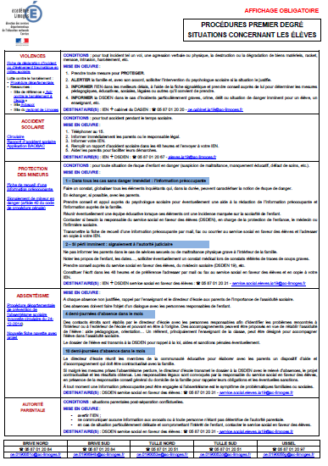
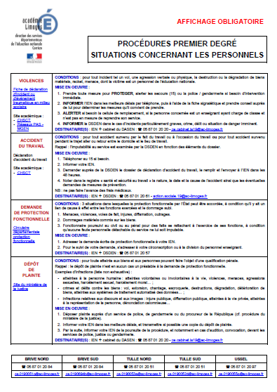
Rappel: Procédure de déclaration d’incident ou de violence en milieu scolaire dans le premier degré

Slide 12
Le PDF 2017 – 2018: inscriptions du 8 au 18 sept
1) ANIMATIONS PEDAGOGIQUES ( 18heures )
Dispositif Magistère (candidature individuelle) : 9 heures
Animation pédagogique institutionnelle : 3 heures
Animation pédagogique Retz : 3 heures
Maternelle, L’entrée dans l’écrit, Anne Chabrillanges (6 décembre) ;
Cycles 2 et 3, démarche de résolution de problèmes, Christian Hénaff (17 janvier);
Avenant (16/10) et bilan du projet d’école (20/06) : 3 heures
2) JOURNEE DE PRERENTREE (6h)
Pour les enseignants en charge de classe de CP à un seul niveau : 3 animations pédagogiques 11 oct, 7 fév et 25 avril (Pôle de Lanaud, 87);
CM1-CM2: Mathématiques (protocole national) ?
Directeurs : application Duerp
3) STAGES : Pandrignes (20 septembre et 7 mars), LSU, T1 (21 sept), T2 (25 ou 26 sept)
maternelle | Cycle 2 | Cycle 3
EPS, Construction du nombre ,Sons (FAD) | Grandeurs et mesures et dys (EBP) Lecture et Ecriture (FAD) Lecture Compréhension. | Proportionnalité et nombres entiers

Slide 13
Réunions de secteur USEP
ville de Tulle : 11 septembre, 17h FAL;
Tulle rural : 14 septembre, 17h Chambon;
Beaulieu : 25 septembre, 17h école;
Argentat : 21 septembre, 17h Mairie (salle du bas);
Marcillac : 19 septembre, 17h Ecole de Marcillac ;
Plateau de Favars : 18 septembre, 17h mairie de St-Mexant
Natation: Formations d’intervenants bénévoles :
9 septembre de 9h00 à 12h00
18 novembre de 9h00 à 12h00
27 janvier janvier de 9h00 à 12h00
24 mars de 9h00 à 12h00

Slide 14
Le remplacement
Demande d’autorisation d’absence (de droit, facultative):
Renseigner l’imprimé de demande , l’envoyer à l’IEN et adresser à
la cellule le justificatif (ce n’est pas la cellule qui accorde l’autorisation
d’absence!)
Congé maladie
Informer directement la cellule
Préciser l’emploi du temps du PE absent (décharge, temps plein,mercredi travaillé,…)
Envoyer directement à la cellule l’imprimé, accompagné du certificat médical
Rappel: les enseignants non titulaires d’une classe doivent informer de leur
absence
Un numéro : 05 87 01 20 81
Une adresse mail : remplacements.ia19@ac-limoges.fr

Slide 15
Infos CPC

Slide 16
EXCELLENTE RENTREE!

